Slide 1




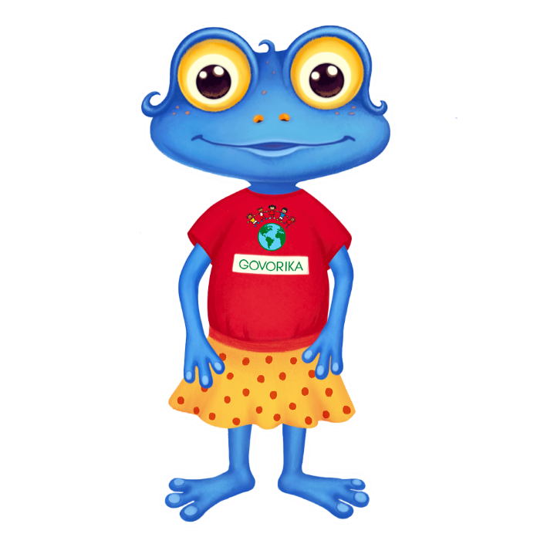

о
А
у
Е
о
А
у
Е

